Slide 1
Тема 2. Сутність та види інвестицій
Сутність інвестицій
Види інвестицій та їх характеристика

Slide 2
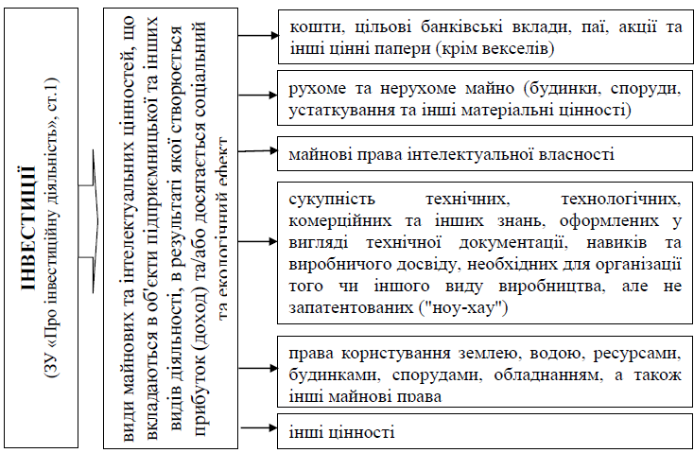
Сутність інвестицій

Slide 3
Характеристики, що формують суть категорії «інвестиції»
Інвестиції трактуються всіма дослідниками як економічна категорія, хоч і пов’язана з технічним, екологічним та іншими аспектами їх здійснення. Виступаючи носієм переважно економічних інтересів, інвестиції є суб’єктом економічного управління як на мікро-, так і на макрорівні будь-яких економічних систем.
Інвестиції як об’єкт економічного управління
Інвестиції як найбільш активна форма залучення накопиченого капіталу в економічний процес
У теорії інвестицій їх зв’язок з накопиченим капіталом (заощадженнями) займає центральне місце. Це визначається природою капіталу як економічного ресурсу, призначеного до інвестування.
В інвестиційній діяльності кожна з форм накопиченого капіталу має свій діапазон можливостей і специфіку механізмів конкретного використання. Найбільш універсальною з позицій використання є грошова форма капіталу, яка для безпосереднього застосування в інвестицій діяльності вимагає в більшості випадків подальшої трансформації. Капітал, накопичений у формі запасу конкретних матеріальних і нематеріальних благ, готовий до безпосередньої участі в інвестиційному процесі, однак сфера його використання в таких формах вузько функціональна.
Інвестиції як можливість використання накопиченого капіталу в усіх альтернативних його формах.

Slide 4
Характеристики, що формують суть категорії «інвестиції»
Метою інвестування є досягнення конкретного ефекту. На рівні підприємств пріоритетною метою інвестицій є досягнення, як правило, економічного ефекту, який може бути отриманий у формі приросту інвестованого капіталу, інвестиційного прибутку, чистого грошового потоку тощо.
Досягнення економічного ефекту визначається потенційною здатністю інвестицій генерувати прибуток. Як джерело прибутку інвестиції є одним з найважливіших засобів формування майбутнього добробуту інвесторів. Разом з тим, потенційна здатність інвестицій приносити прибуток не реалізується автоматично, а забезпечується лише ефективним вибором інвестиційних об’єктів.
Інвестиції як джерело генерування ефекту підприємницької діяльності
Як об’єкт підприємницької діяльності інвестиції є носієм прав власності й розпорядження. Якщо на первинному етапі інвестування капіталу титул власності та права розпорядження ним були пов’язані з одним і тим же суб’єктом, то при подальшому економічному розвиткові відбувається поступове їх розділення. Спочатку це розділення сталося в сфері функціонування грошового капіталу (по мірі виникнення й розвитку кредитних відносин), а потім і капіталу реального (по мірі виникнення та розвитку лізингових відносин). 5
Як об’єкт власності та розпорядження капітал як інвестиційний ресурс формує також певні пропорції його використання окремими підприємствами, що відображаються співвідношенням власного й позикового капіталу. Це співвідношення характеризується в економічній теорії терміном “структура капіталу”. Воно впливає на певні аспекти ефективності інвестицій, а відповідно і на характер інвестиційних рішень, що приймаються підприємством.
Інвестиції як об’єкт власності та розпорядження

Slide 5
Характеристики, що формують суть категорії «інвестиції»
Процес інвестування капіталу безпосередньо пов’язаний з чинником часу. Отримані внаслідок інвестування майбутні економічні блага завжди оцінюються інвестором нижче, ніж блага сьогоднішні. Ця особливість економічної поведінки інвесторів полягає в тому, що за інших рівних умов можливості майбутнього споживання завжди менш цінні в порівнянні з поточним споживанням. Для того, щоб подолати вказаний стереотип часової переваги і спонукати власника капіталу до інвестування, відмовившись від його використання на споживання, необхідно забезпечити за таку відмову досить вагому для нього винагороду в формі інвестиційного прибутку.
Інвестиції як об’єкт часової переваги
Ризик є найважливішою характеристикою інвестицій, пов’язаною з усіма їх формами і видами. Здійснюючи інвестиції, інвестор завжди повинен свідомо йти на економічний ризик можливого зниження або неотримання очікуваного інвестиційного прибутку, а також можливої втрати (часткової або повної) інвестованого капіталу. Отже, поняття ризик та прибутковість інвестицій у підприємницькій діяльності інвестора взаємопов’язані.
Рівень ризику інвестицій знаходиться в прямій залежності від рівня очікуваної їх прибутковості.
Інвестиції як носій чинника ризику
Всі форми і види інвестицій характеризуються певною ліквідністю, під якою розуміється їх здатність бути реалізованими за необхідності за своєю реальною ринковою вартістю. Ця здатність інвестицій забезпечує вивільнення капіталу, вкладеного в різноманітні об’єкти й інструменти при настанні несприятливих економічних та інших умов його використання в певній сфері підприємницької діяльності, в окремому сегменті ринку або в регіоні. Вивільнений капітал може бути реінвестований в інші об’єкти.
Таким чином, ліквідність інвестицій дозволяє формувати не тільки прямий, але й зворотний потік капіталу, введеного в дію як інвестиційний ресурс.
Ліквідність інвестицій є об’єктивним чинником, що зумовлює вибір конкретних їх форм і видів при інвестуванні та прогнозуванні їх майбутньої прибутковості.
Інвестиції як носій чинника ліквідності

Slide 6
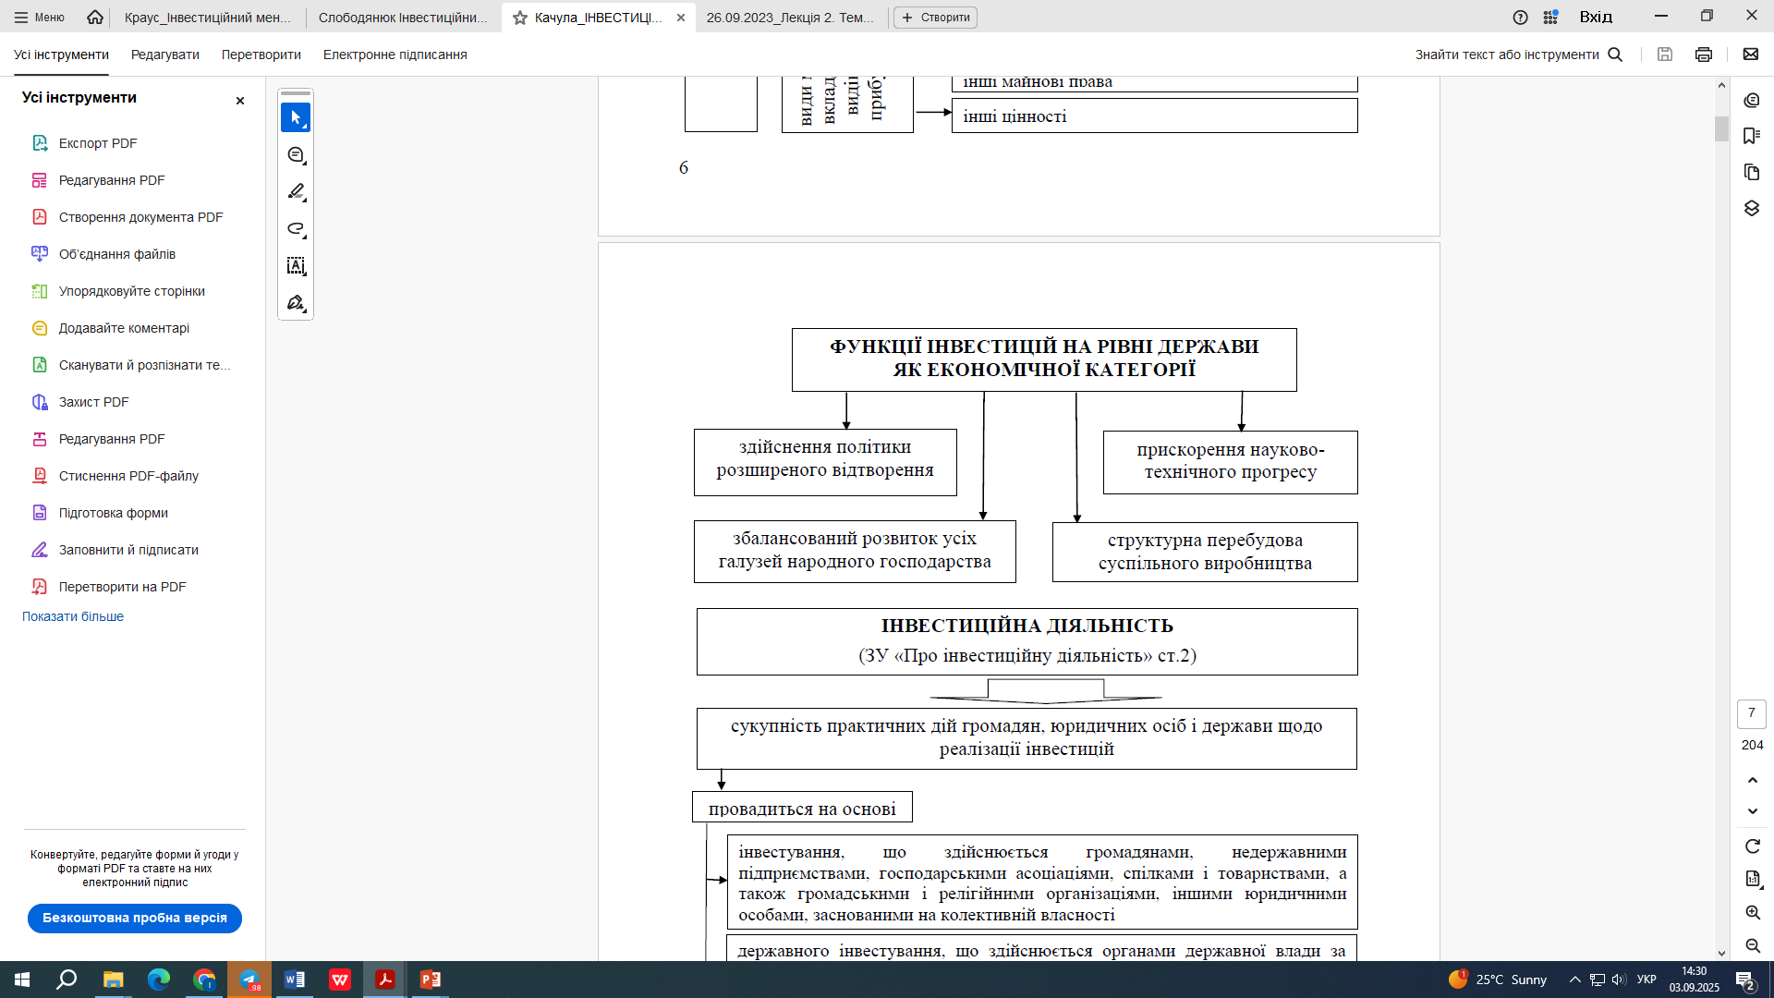

Slide 7
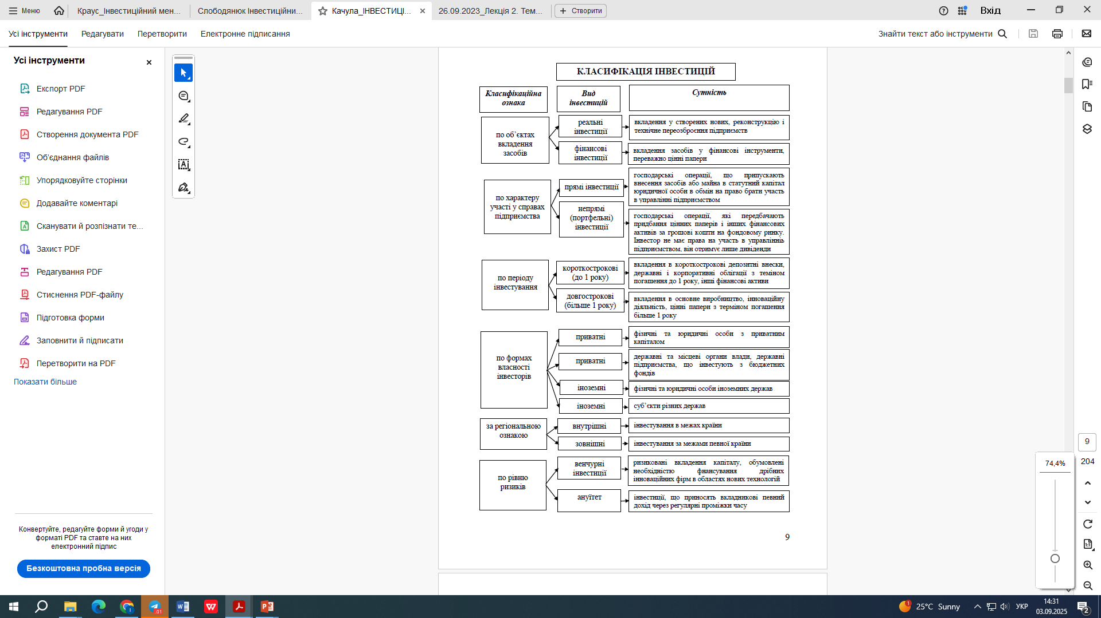
ВИДИ ІНВЕСТИЦІЙ ТА ЇХ ХАРАКТЕРИСТИКА
Інвестиційний менеджмент: навч. посіб. (практикум) / С.В. Качула, С.М. Халатур, Г.Є. Павлова, Л.В. Лисяк, Н.П. Дуброва. Дніпро: Монолит, 2022. 204 с.

Slide 8
Інвестиції класифікують у такий спосіб :
[Лактіонова О. А. Навчальний посібник з дисципліни «Інвестування» / О. А. Лактіонова. Донецький національний університет імені Василя Стуса. Вінниця. 2019. 256 с.]
За об’єктом вкладень:
– реальні (капітальні) – вкладення капіталу у відтворення основних засобів, нематеріальні активи, приріст оборотних активів (часто ототожнюються із капітальними вкладеннями);
– фінансові – вкладення коштів у різні фінансові інструменти.
Зі свого боку, за формою відтворення капітальні вкладення поділяються на інвестиції:
– у нове виробництво – створення нових підприємств на новому місці за новими проектами;
– у розширення виробництва – запровадження в дію нових основних фондів, подібних до діючих, для екстенсивного збільшення обсягів виробництва на діючих об’єктах;
– у реконструкцію – заміна устаткування діючих підприємств на основі нової техніки і технології за новими комплексними проектами;
– у технічне переозброєння – підвищення технічного рівня виробництва шляхом заміни старого устаткування на нове, більш продуктивне.
Залежно від початкових умов реалізації реальні інвестиції поділяються на:
а) інвестиції зі створення нових об’єктів;
б) вкладення інвестицій у діючі об’єкти:
– інвестиції із заміни старого обладнання на нове (інвестиції для заміни устаткування та інвестиції в капітальний і поточний ремонти) – вони характеризують просте відтворення;
– інвестиції з розширення – інвестиції в аналогічне устаткування й інвестиції, що забезпечують зміну виробництва (інвестиції в раціоналізацію виробництва і збільшення його диверсифікованості) – вони характеризують розширене відтворення.

Slide 9
Залежно від свободи ухвалення рішення про здійснення інвестицій:
1) інвестиції обов’язкові (повинні здійснюватися незалежно від того, чи є вони вигідними з позиції економічних критеріїв, чи ні).
Наприклад, такі, які здійснюються відповідно до норм законодавства. Сюди ж належать проекти, пов’язані з підвищенням рівня техніки безпеки, покращенням екологічної ситуації.
2) інвестиції необов’язкові – існує певна свобода в ухваленні рішення щодо інвестування коштів.
Зелені інвестиції – це традиційні інвестиційні інструменти (акції, біржові фонди та взаємні фонди), в яких основний бізнес у той чи інший спосіб задіяний в операціях, спрямованих на поліпшення навколишнього середовища. Вони можуть здійснюватися компаніями, які розробляють альтернативні технології енергії, до компаній, які мають найкращі екологічні практики.
Соціальні інвестиції – це матеріальні, технологічні, управлінські та інші ресурси, а також фінансові кошти компаній, що спрямовуються на реалізацію соціальних програм, розроблених з урахуванням інтересів внутрішніх і зовнішніх зацікавлених сторін.
Соціально відповідальне інвестування – це процес вкладення коштів інвесторів з урахуванням факторів соціального, екологічного та етичного характеру поряд із традиційним фінансовим аналізом.

Slide 10
2. За характером участі в інвестиційному процесі інвестора:
– прямі інвестиції – передбачають пряму участь інвестора у виборі об’єктів інвестування та вкладення капіталу;
– непрямі інвестиції – вкладення капіталу здійснюється за допомогою інших учасників (фінансових посередників).
3. За відтворювальною спрямованістю:
– валові інвестиції (Ів) – характеризують загальний обсяг капіталу, який інвестується у відтворення основних засобів і нематеріальних активів, а також будівництво у визначеному періоді.
На рівні підприємства – це загальний обсяг інвестованого капіталу в тому чи іншому періоді. Такі інвестиції здійснюються за рахунок прибутку і за рахунок амортизаційних відрахувань (А);
– чисті інвестиції (Іч) – характеризують загальний обсяг капіталу, який інвестується у розширене відтворення основних фондів та нематеріальних активів. Здійснюються за рахунок нерозподіленого прибутку. Розраховуються як сума валових реінвестицій, зменшених на суму амортизаційних відрахувань у визначеному періоді.
4. За підприємством-інвестором:
– внутрішні – вкладення капіталу в активи самого підприємства-інвестора;
– зовнішні – вкладення капіталу в активи інших підприємств або у фінансові інструменти, які емітуються іншими підприємствами.

Slide 11
5. За періодом здійснення:
– короткострокові – на період до одного року;
– довгострокові – більше року.
6. За сумісністю здійснення:
– незалежні інвестиції (ізольовані) – вкладення капіталу в такі об’єкти, що можуть бути реалізовані як автономні, не залежать від інших об’єктів інвестування і не виключають їх у загальній інвестиційній програмі (портфелі) підприємства;
– взаємовиключні – мають переважно аналоговий характер за цілями їх здійснення, характером технології, номенклатурою продукції і вимагають альтернативного вибору.
7. За формою власності на інвестований капітал:
– приватні інвестиції – вкладення капіталу юридичними особами недержавної форми власності або фізичних осіб;
– державні – здійснюються за рахунок коштів державних підприємств, а також коштів держбюджету і державних позабюджетних фондів;
– змішані – вкладення і частки капіталу юридичних осіб недержавної форми власності, і державного капіталу.

Slide 12
8. За характером використання капіталу в інвестиційному процесі:
– первинні – використання для досягнення інвестиційних цілей знову сформованого за рахунок власних або позикових фінансових ресурсів капіталу;
– реінвестиції – повторне вкладення капіталу в інвестиційних цілях за умовою попереднього його вивільнення у процесі реалізації раніше здійснених інвестиційних проектів;
– дезінвестиції – процес вилучення інвестованого капіталу з інвестиційного обороту (наприклад, для покриття збитків підприємства).
9. За регіональними джерелами залучення:
– вітчизняні інвестиції – вкладення національного капіталу (резидентами і державою);
– іноземні – вкладення капіталу нерезидентами (іншими державами) в об’єкти інвестування держави-реципієнта.
10. За регіональною спрямованістю капіталу який інвестується:
– інвестиції на внутрішньому ринку – інвестиції резидентів і нерезидентів на території цієї держави;
– інвестиції на міжнародному ринку – вкладення резидентів за межами внутрішнього ринку.
11. За галузевою спрямованістю.

Slide 13
12. Залежно від повторюваності:
– однократні інвестиції;
– ті, які повторюються (багаторазові) – повторне вкладення капіталу (його реінвестування) в аналогічні об’єкти.
13. За ступенем надійності (рівнем ризику):
– безпечні (інвестиції з низьким ризиком);
– ризикові інвестиції (до найбільш ризикових належать венчурні інвестиції).
14. Залежно від ступеня контролю над об’єктом інвестування:
– прямі інвестиції (частіше термін використовується стосовно іноземних інвестицій) або стратегічні – це довгострокове інвестиційне вкладення за кордоном, що здійснюється інвестором з метою отримання безпосереднього контролю над господарською діяльністю підприємства;
– портфельні інвестиції є головним чинником вкладення в цінні папери, деривативи й інші види фінансових активів на фондовому ринку, метою яких є забезпечення майбутніх надходжень.
Відмінні характеристики прямих інвестицій:
такі інвестиції передбачають здійснення інвестором підприємницької діяльності; інвестування коштів головним чином здійснюється в майно, основні й оборотні кошти, ноу-хау; порівняно з портфельними інвестиціями є менш ліквідними і більш довгостроковими; такі інвестиції часто припускають трансферт технологій.

Slide 14
15. За формою вкладення фінансові інвестиції включають:
позичкову форму, яка приносить доход інвесторові у вигляді відсотків за внесками, позиками або кредитами;
підприємницький капітал – прямі і портфельні інвестиції.
16. За способом вкладання інвестиції поділяються на:
- приватні інвестиції (private equity) – інвестиції у капітал компанії, який не може бути придбаний публічно на фондовому ринку (купуються у приватний спосіб).
Основою таких інвестицій є прямі вкладення задля отримання контролю над діяльністю компанії.
Приватні інвестиції також часто асоціюються з інвестиційними фондами, сформованими як товариства з обмеженою відповідальністю, інвесторами яких є переважно крупні інституційні інвестори та заможні індивідуальні інвестори. Вони відомі через використання позикового фінансування під час купівлі компаній – боргове фінансування знижує податкове навантаження, агентські витрати під час управління об’єктами інвестування;
- публічні інвестиції (public equities) – вкладення у акції компаній, що публічно купуються на фондовому ринку (емітент повинен здійснити лістинг своїх акцій).

Slide 15
ФАКТОРИ, ЩО ВИЗНАЧАЮТЬ ОБСЯГ ІНВЕСТУВАННЯ В ДЕРЖАВІ:
– розподіл доходу на споживання і нагромадження (заощадження). Водночас нагромадження (заощадження) є джерелом інвестиційних ресурсів;
– очікувана норма чистого прибутку як основний мотив інвестування;
– ставка відсотка за кредит;
– очікувані темпи інфляції.

